Slide 1







MRVT ĐOÀN KẾT

Slide 2



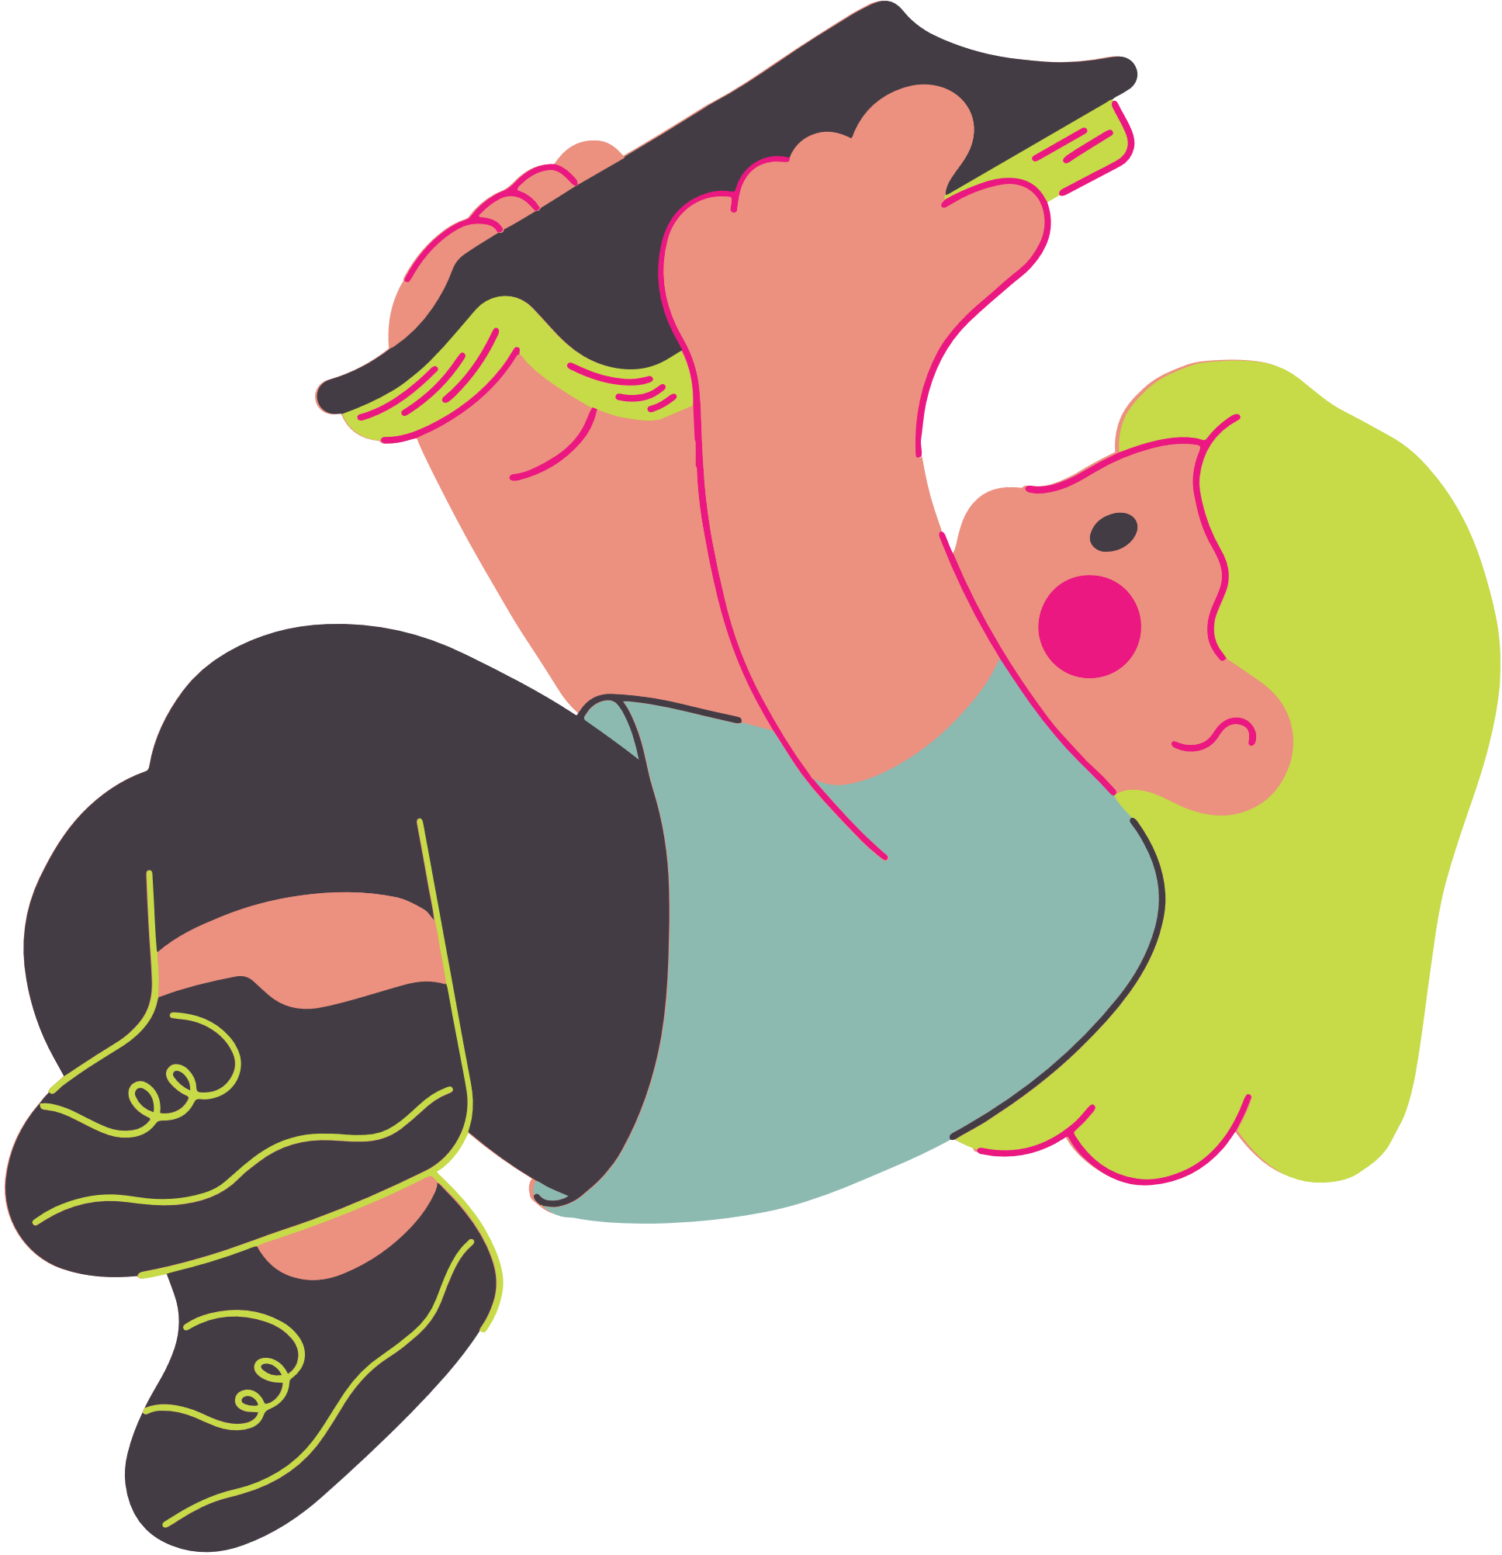


YÊU CẦU CẦN ĐẠT
Thầy cô nhập yêu cầu vào đây.

Slide 3



1. Dòng nào sau đây nêu đúng nghĩa của từ đoàn kết?
Làm cho các phần rời nhau nối liền, gắn liền lại với nhau.
KẾT NỐI
Gắn bó với nhau về tình nghĩa, coi nhau như người thân.
KẾT NGHĨA
Kết thành một khối thống nhất, cùng hoạt động vì một mục đích chung.
☑
ĐOÀN KẾT
Chính thức công nhận là một thành viên của một tổ chức, đoàn thể.
KẾT NẠP

Slide 4




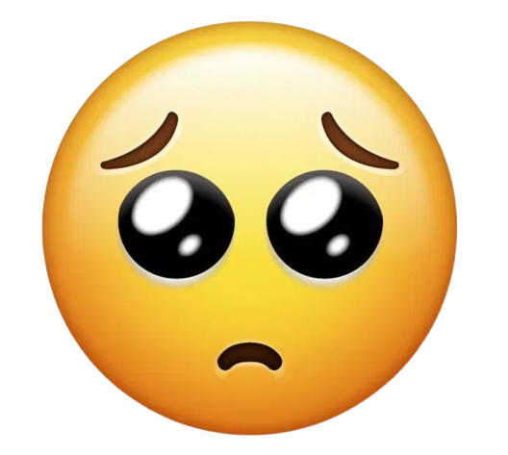



2. Tìm 2 - 3 từ có nghĩa trái ngược với từ đoàn kết
chia rẽ
bè phái
đoàn kết
mâu thuẫn
xung khắc

Slide 5



3. Xếp các từ sau vào hai nhóm
sơ kết
gắn kết
chung kết
kết bạn
đoàn kết
kết thúc
kết hợp
kết nghĩa
tổng kết
kết quả
Từ chứa tiếng kết có nghĩa là gắn bó
Từ chứa tiếng kết có nghĩa là sau cùng, cuối cùng

Slide 6
4. Đặt 1 - 2 câu với từ chứa tiếng kết có nghĩa là gắn bó.
Anh em một nhà phải đoàn kết, yêu thương nhau.
đoàn kết
kết nghĩa
Bố và chú Minh là anh em kết nghĩa.
- Tập thể lớp 4/3 luôn đoàn kết, giúp đỡ lẫn nhau trong học tập và rèn luyện.
- Muốn thành công, chúng ta phải kết hợp cùng nhau.

Slide 7

5. Mỗi câu dưới đây khuyên chúng ta điều gì?
a. Một con ngựa đau, cả tàu bỏ cỏ.
Tục ngữ
Câu tục ngữ mang hàm ý rất sâu sắc, khi trong gia đình, trong tập thể có một người gặp chuyện không may thì những người còn lại cũng lo lắng không yên. Câu tục ngữ này đã phản ánh rất trung thực đời sống tinh thần tình cảm, biết quan tâm, chia sẻ những buồn vui nỗi buồn của người Việt Nam.

Slide 8

5. Mỗi câu dưới đây khuyên chúng ta điều gì?
b. Một cây làm chẳng nên non
Ba cây chụm lại nên hòn núi cao.
Ca dao
Cả câu tục ngữ khuyên nhủ con người nên sống đoàn kết với nhau để tạo nên khối sức mạnh to lớn.

Slide 9

5. Mỗi câu dưới đây khuyên chúng ta điều gì?
c. Một ngôi sao chẳng sáng đêm
Một thân lúa chín chẳng nên mùa vàng
Tố Hữu
Lẽ sống đẹp của con người trong xã hội: sống đoàn kết, sống để yêu thương, dâng hiến; cá nhân tự nguyện gắn bó với cộng đồng mới hình thành môi trường sống rộng lớn, giàu tính nhân văn; sống cho những điều lớn lao của xã hội và đất nước.

Slide 10
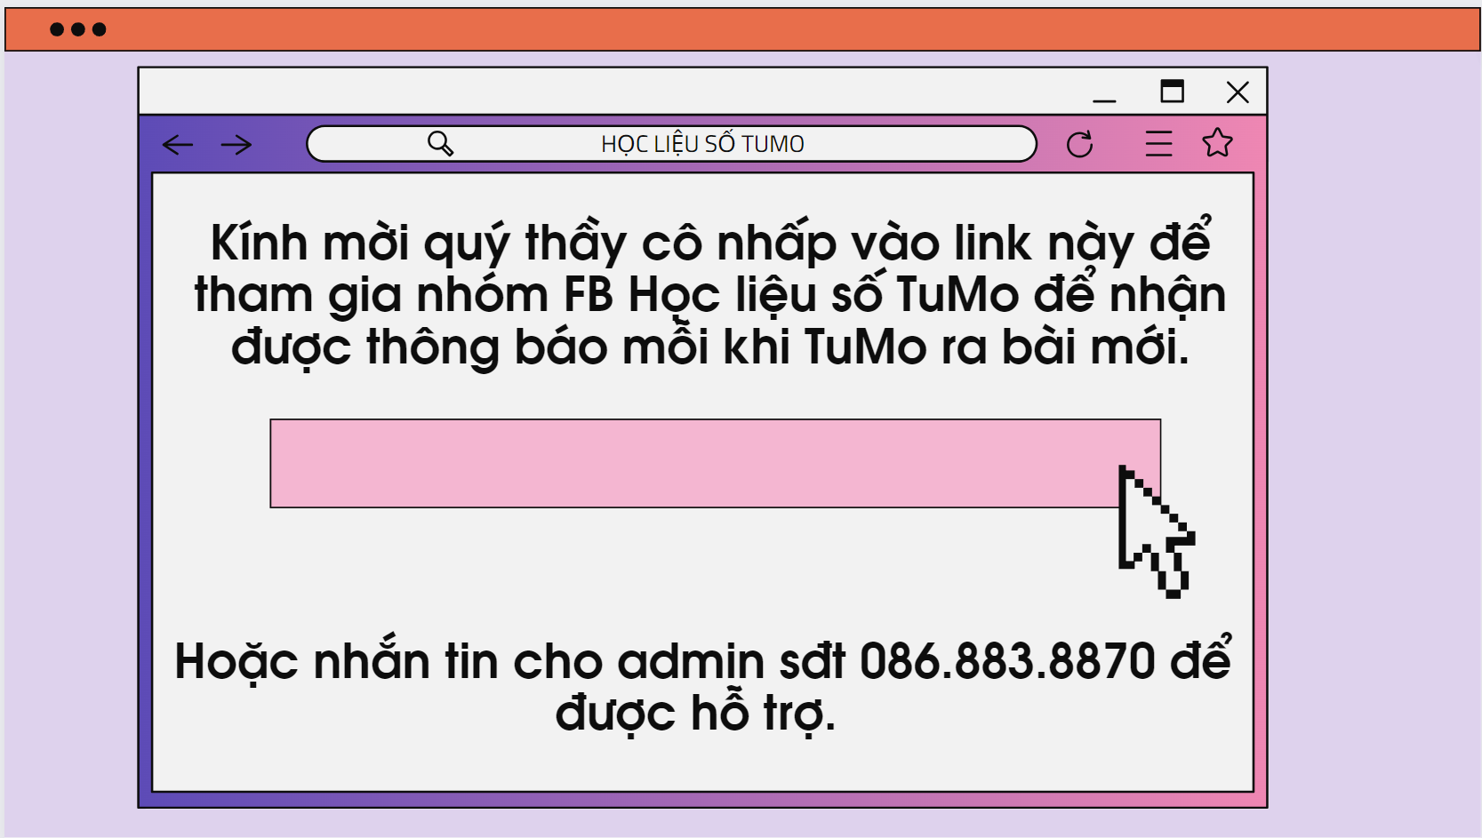
https://www.facebook.com/groups/976364306848934
(Trên máy tính: Bấm giữ phím ctrl + nhấp chuột vào link)

Slide 11
